Slide 1
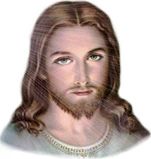
17th Sunday in Ordinary Time - Year C
Chúa Nhật 17 Thường Niên Năm C
28/07/2019
Hùng Phương & Thanh Quảng thực hiện

Slide 2
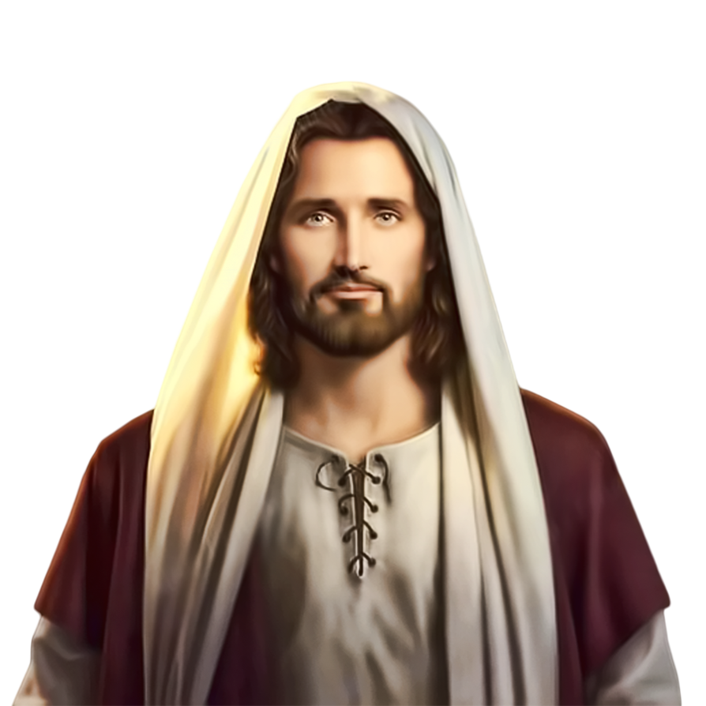
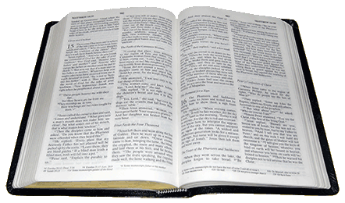
Gospel
Luke
11:1-13
Phúc Âm theo
Thánh Lu-ca
11:1-13

Slide 3
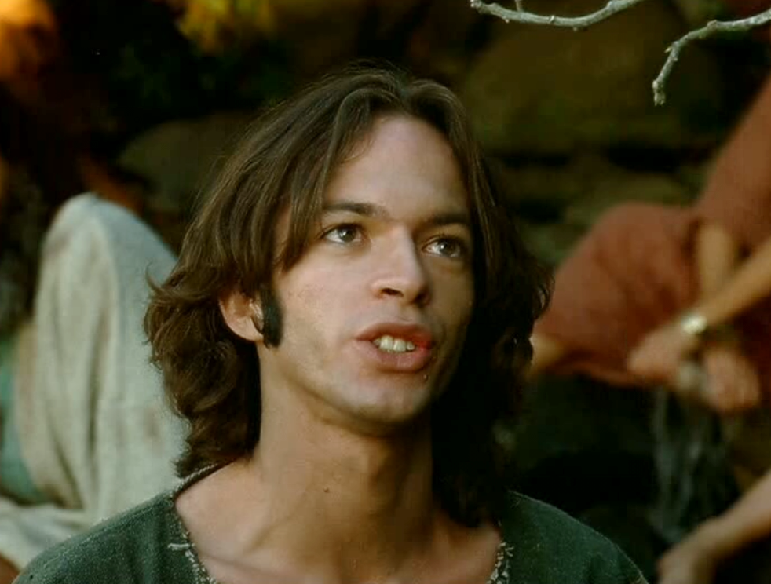
Once Jesus was in a certain place praying, and when he had finished, one of his disciples said,
Khi ấy, Đức Giê-su cầu nguyện ở nơi kia. Người cầu nguyện xong, thì có một người trong nhóm môn đệ nói với Người:

Slide 4
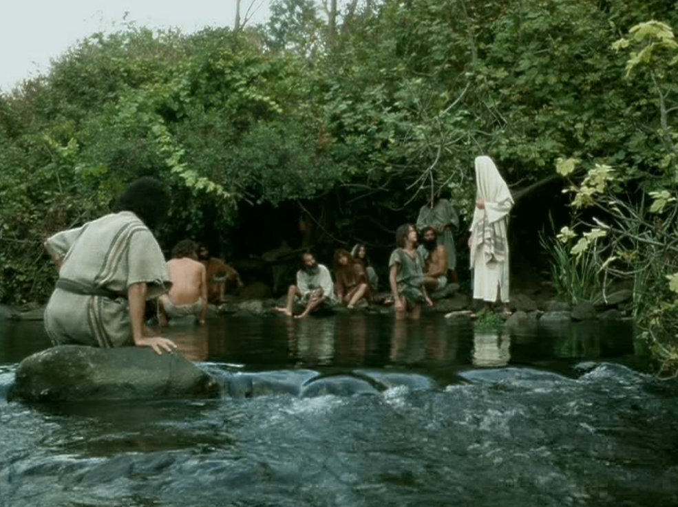
‘Lord, teach us to pray, just as John taught his disciples.’
"Thưa Thầy, xin dạy chúng con cầu nguyện, cũng như ông Gio-an đã dạy môn đệ của ông."

Slide 5
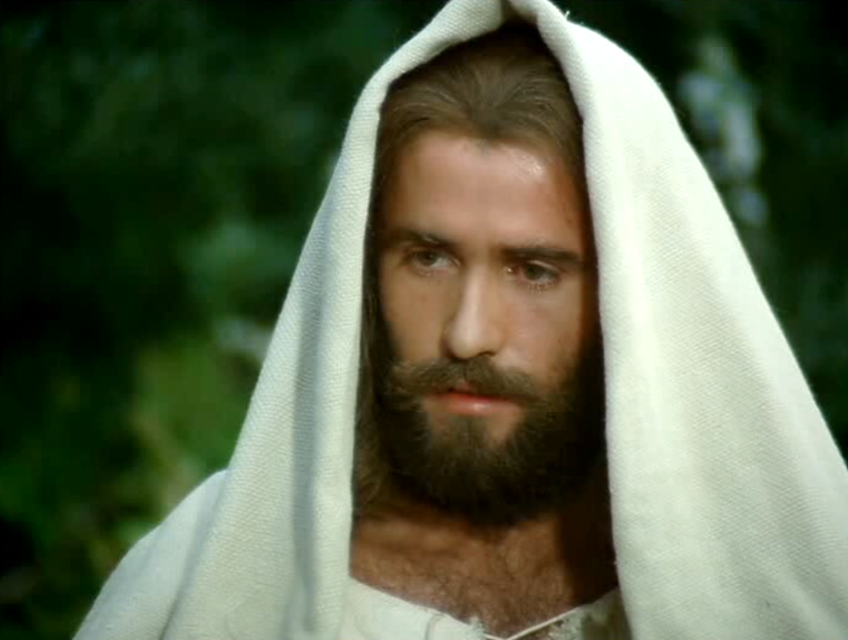
He said to them, ‘Say this when you pray: “Father, may your name be held holy, your kingdom come;
Người bảo các ông: Khi cầu nguyện,
anh em hãy nói:"Lạy Cha, xin làm cho danh thánh Cha vinh hiển,Triều Đại Cha mau đến,

Slide 6
give us each day our daily bread,
xin Cha cho chúng con ngày nào
có lương thực ngày ấy;

Slide 7
and forgive us our sins, for we ourselves forgive each one who is in debt to us. And do not put us to the test.”’
xin tha tội cho chúng con, vì chính chúng con cũng tha cho mọi người mắc lỗi với chúng con, và xin đừng để chúng con sa chước cám dỗ.

Slide 8
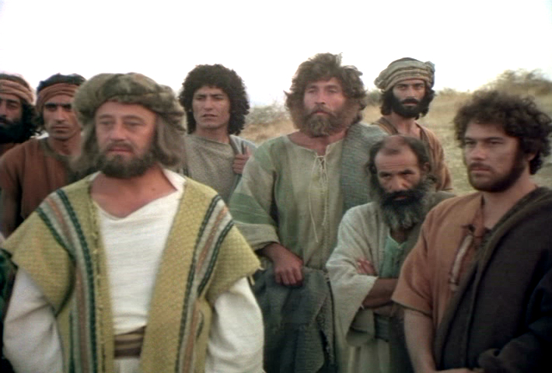
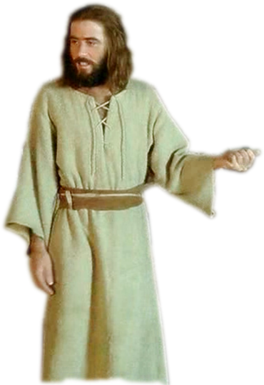
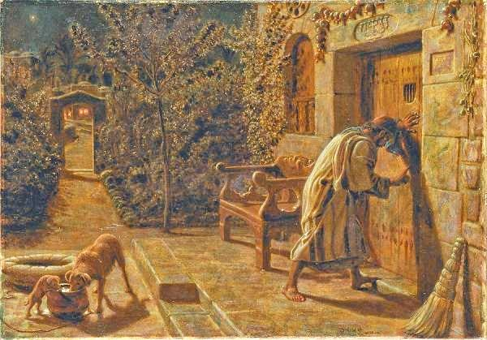
He also said to them, ‘Suppose one of you has a friend and goes to him in the middle of the night to say, “My friend, lend me three loaves,
Người còn nói với
các ông:
"Ai trong anh em có một người bạn, và nửa đêm đến nhà người bạn ấy mà nói: "Bạn ơi, cho tôi vay
ba cái bánh,

Slide 9
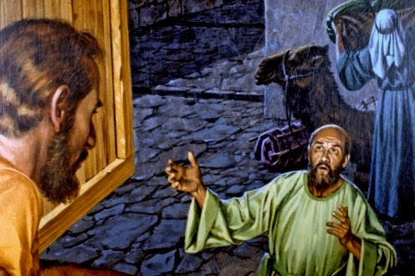
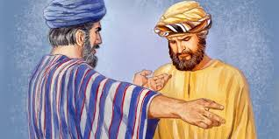
because a friend of mine on his travels has just arrived at my house and I have nothing to offer him”;
vì tôi có anh bạn lỡ đường ghé lại nhà,
và tôi không có gì dọn cho anh ta ăn cả";

Slide 10
and the man answers from inside the house, “Do not bother me.
The door is bolted now,
and my children and I are in bed; I cannot get up to give
it to you.”
mà người kia từ trong nhà lại đáp: "Xin anh đừng quấy rầy tôi: cửa đã đóng rồi, các cháu lại ngủ cùng giường với tôi,
tôi không thể dậy lấy bánh
cho anh được?

Slide 11
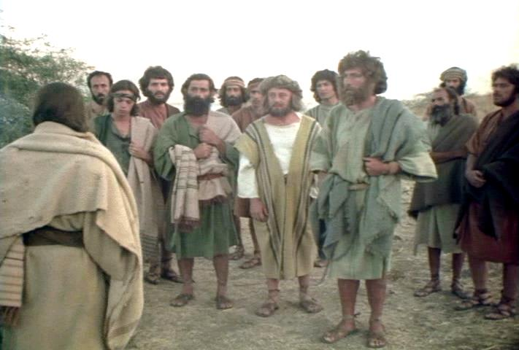
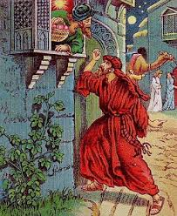
I tell you, if the man does not get up and give it him for friendship’s sake, persistence will be enough to make him get up and give his friend all he wants.
Thầy nói cho anh em biết:
dẫu người kia không dậy
để cho người này vì tình bạn,
thì cũng sẽ dậy để cho người này tất cả những gì anh ta cần, vì anh ta cứ lì ra đó.

Slide 12
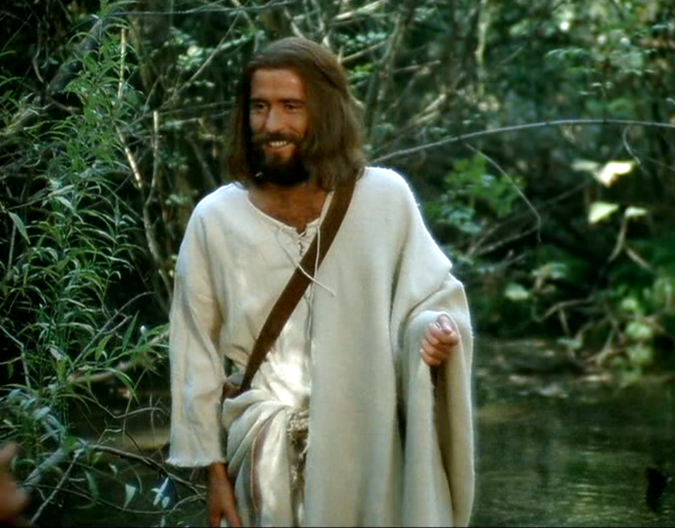
‘So I say to you: Ask, and it will be given to you; search, and you will find; knock, and the door will be opened to you.
"Thế nên Thầy bảo anh em:
anh em cứ xin thì sẽ được,
cứ tìm thì sẽ thấy, cứ gõ cửa
thì sẽ mở cho.

Slide 13
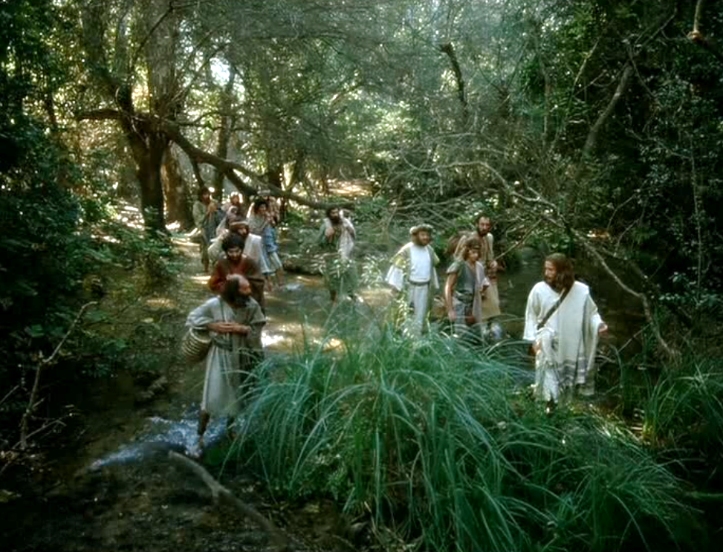
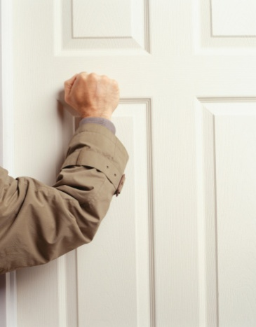
Vì hễ ai xin
thì nhận được,
ai tìm thì thấy,
ai gõ cửa thì
sẽ mở cho.
For the one who asks always receives; the one who searches always finds; the one who knocks will always have the door opened to him.

Slide 14
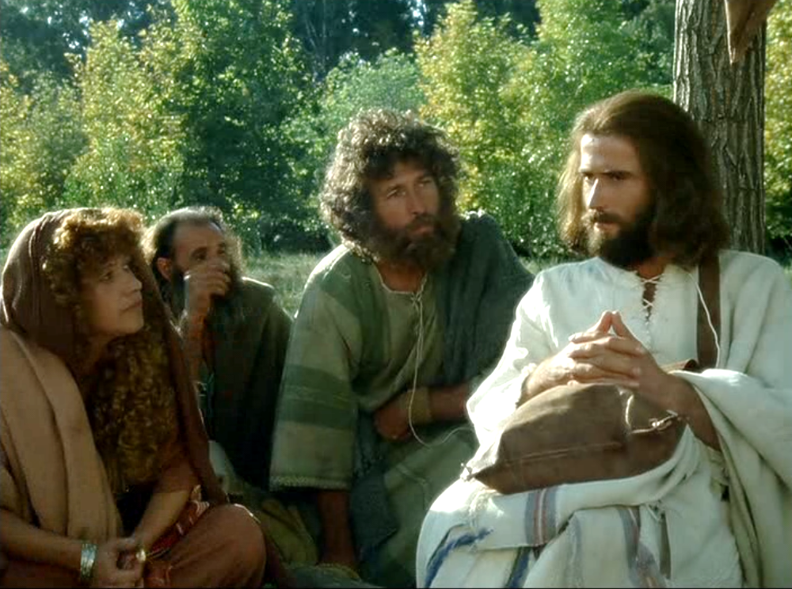
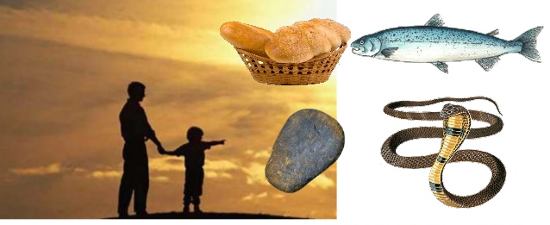
What father among you would hand his son
a stone when he asked for bread? Or hand him
a snake instead
of a fish?
Ai trong anh em
là một người cha, mà khi con xin cá, thì thay vì cá lại lấy rắn mà cho nó?

Slide 15
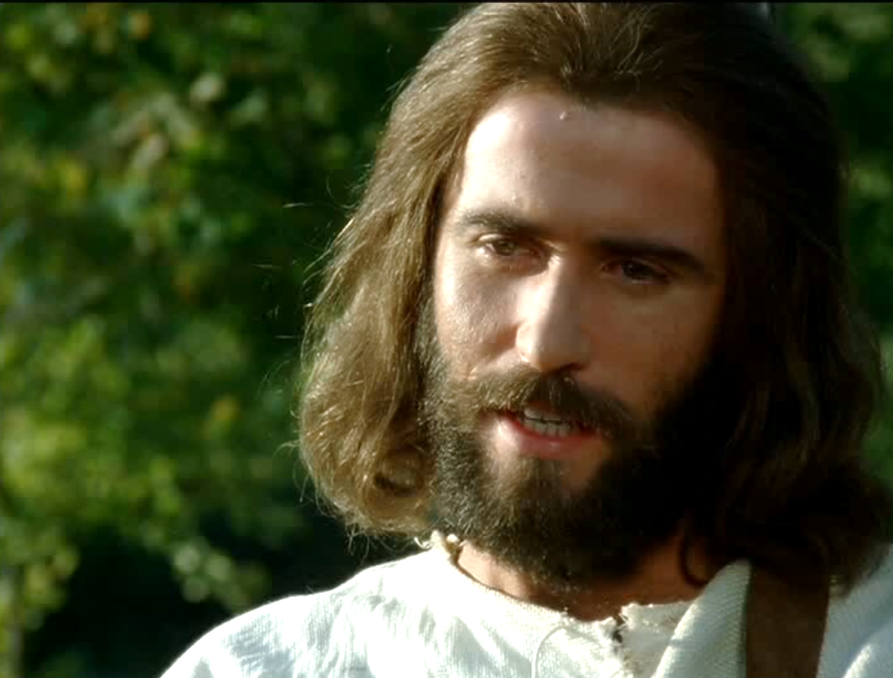
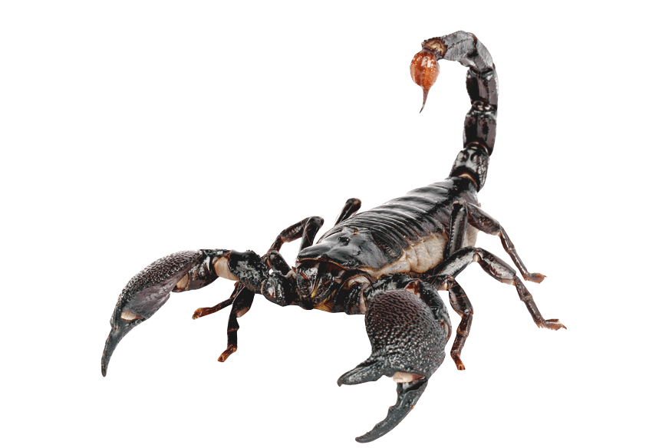
Or hand him a scorpion if he asked for an egg?
Hoặc nó xin trứng lại cho nó bò cạp?

Slide 16
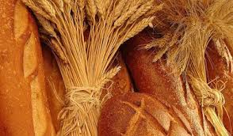
If you then, who are evil, know how to give your children what is good, how much more will the heavenly Father give the Holy Spirit to those
who ask him!’
Vậy nếu anh em vốn là
những kẻ xấu mà còn biết cho con cái mình của tốt của lành, phương chi Cha trên trời lại không ban Thánh Thần cho những kẻ kêu xin Người sao?

Slide 17
17th Sunday in Ordinary Time - Year C
Chúa Nhật 17 Thường Niên Năm C

Slide 18
17th Sunday in Ordinary Time - Year C
Chúa Nhật 17 Thường Niên Năm C

